Slide 1
第15章
边框样式

Slide 2
教学重点
掌握边框的“整体样式”以及“局部样式”
掌握边框的“简写形式”

Slide 3


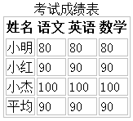
15.1 边框样式简介
几乎所有的元素都可以定义边框。定义一个边框需要设置3个方面：边框宽度、边框外观、边框颜色。

Slide 4
15.2 整体样式
属性 | 说明
border-width | 边框的宽度
border-style | 边框的外观
border-color | 边框的颜色
border-width:1px;
border-style:solid;
border-color:red;
border:1px solid red;
完整形式
简写形式

Slide 5
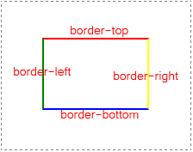
15.3 局部样式
属性 | 说明
border-top | 上边框
border-bottom | 下边框
border-left | 左边框
border-right | 右边框

Slide 6
【技巧】：去除某一条边框
3种写法，如下所示：
border-bottom: 0px;
border-bottom: 0;
border-bottom: none;

Slide 7
练习题
一、单选题
1、如果我们想要定义某一个元素的右边框，宽度为1px，外观为实线，颜色为红色，正确写法应该是（ ）。
A. border:1px solid red;
B. border:1px dashed red;
C. border-right:1px solid red;
D. border-right:1px dashed red;
2、如果我们想要去掉某一个元素的上边框，下面写法中不正确的是（ ）。
A. border-top:not;
B. border-top:none;
C. border-top:0;
D. border-top:0px;

